Slide 1
Краткосрочный проект «Дорогу утятам!» /из цикла «Достопримечательности Москвы»/
Участники проекта: воспитатель Власова Ирина Тимофеевна, дети и родители группы «Фантазеры»

Slide 2
Вид проекта: творческий. Продолжительность: краткосрочный – 1 месяц. Интеграция образовательных областей: познавательное, речевое, физическое, социально-коммуникативное и художественно-эстетическое развитие.
Методы, приемы: практические, наглядные, словесные (беседы, дидактические игры, художественное слово), проблемно-поисковые, исследовательские, сюрпризные

Slide 3
В Москве есть необычный памятник - скульптурная композиция маме-утке и утятам. Скульптор Нэнси Шен.

Slide 4
Памятник установлен в 1991 г. в сквере вблизи Новодевичьего монастыря

Slide 5
Это подарок Барбары Буш Раисе Максимовне Горбачевой. Это копия скульптуры, установленной в Центральном Бостонском парке по мотивам сказки американского писателя Роберта Макклоски «Дайте дорогу утятам»

Slide 6
Мы прочитали сказку Роберта Макклоски «Дайте дорогу утятам»

Slide 7
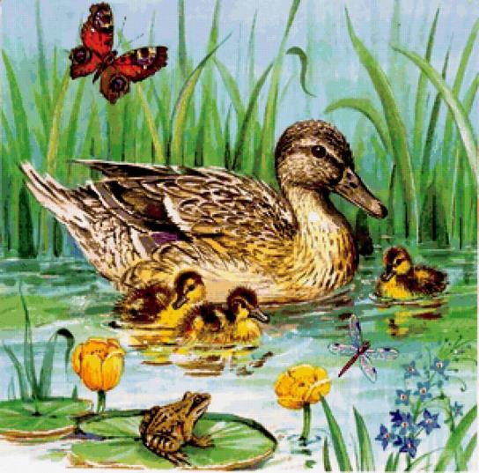
Познакомились с главными персонажами - это Селезень, Утка и утята: Джек, Кэк, Лэк, Мэк, Нэк и Квэк, Пэк и Квак. С ними мы начали путешествие по Москве…

Slide 8
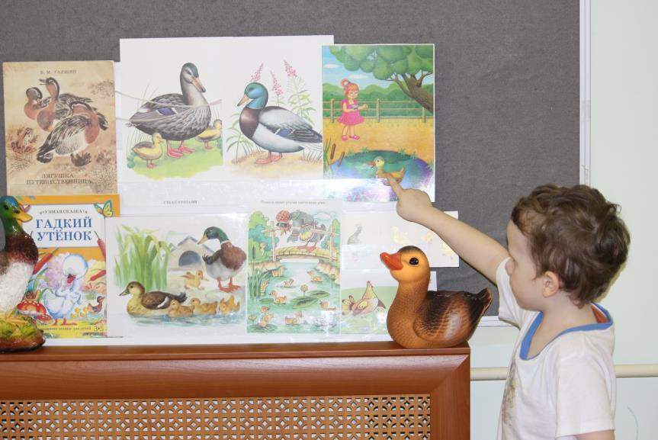
Рассмотрели иллюстрации и книги об утином семействе

Slide 9
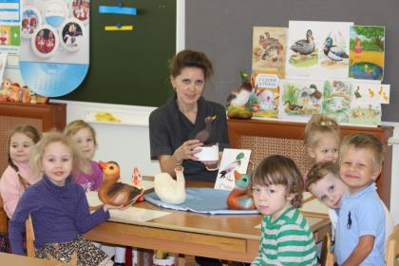
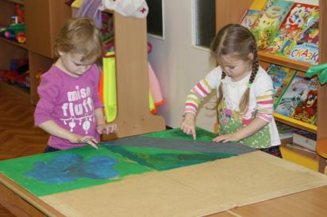
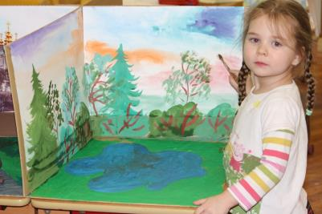
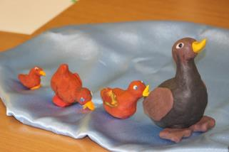
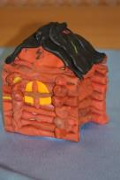
Придумали свою сказку и проект «Дорогу утятам!»

Slide 10
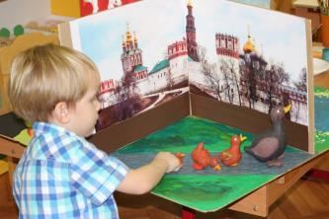
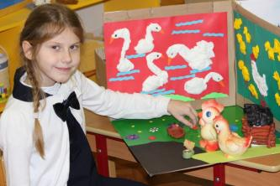
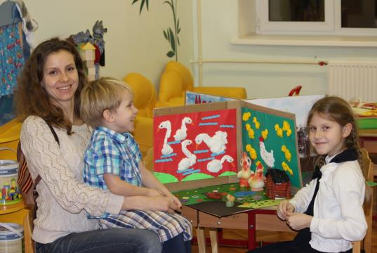
В работе принимали участие родители наших воспитанников.

Slide 11
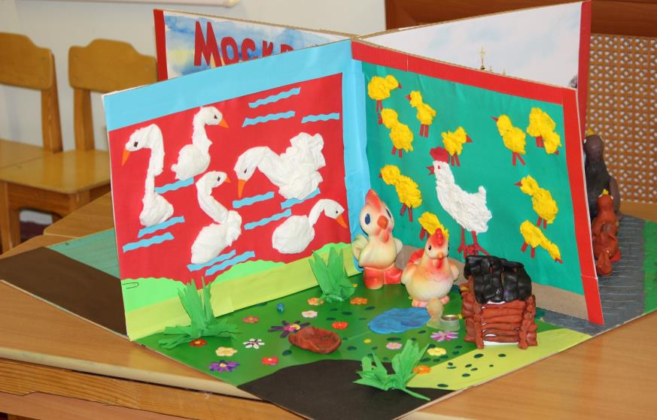
Такая яркая поделка получилась!!!

Slide 13
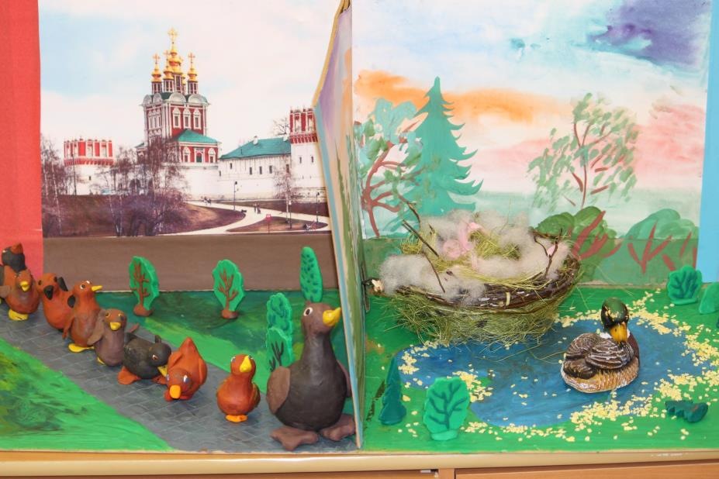

Slide 14
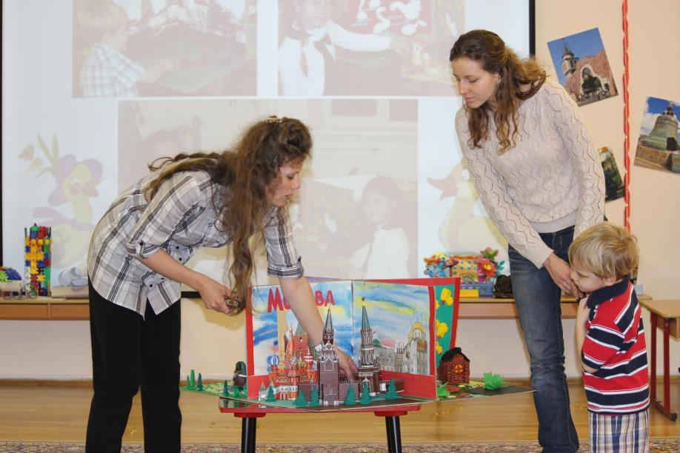

Slide 15
Без команды в строй встают,
Отправляются на пруд…

Slide 16
Команда нашей группы была награждена грамотой за победу в номинации «Самый дружный проект»
в рамках Фестиваля
творческих проектов
«Я люблю Москву!»

Slide 17
Спасибо
за внимание!

